Slide 1


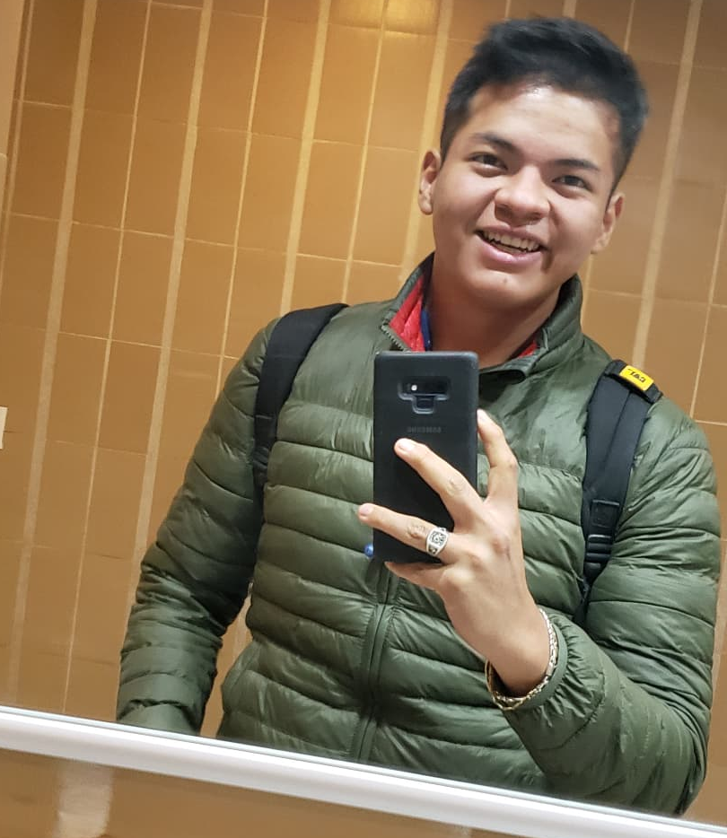

Jorge Octavio Barcenas Avelar
jorge_octavio25@outlook.com

Slide 2
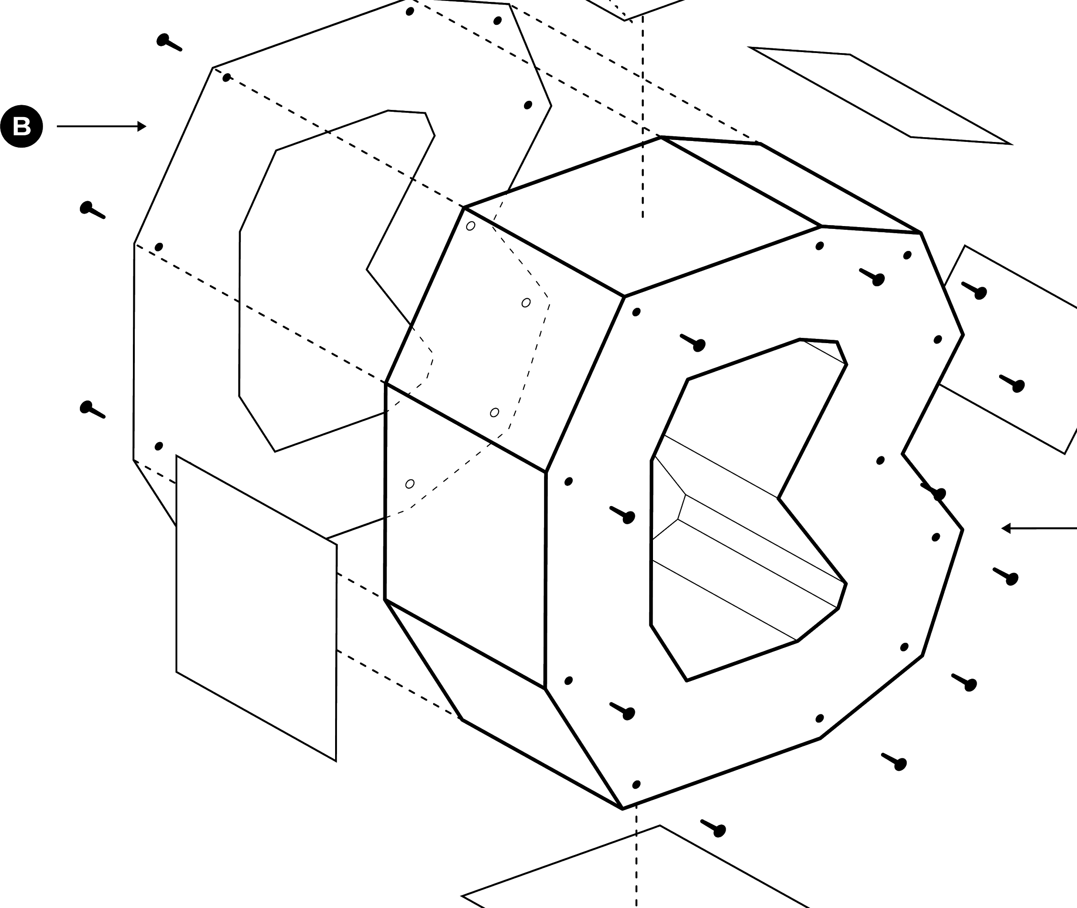

Sello Rojo

Slide 3


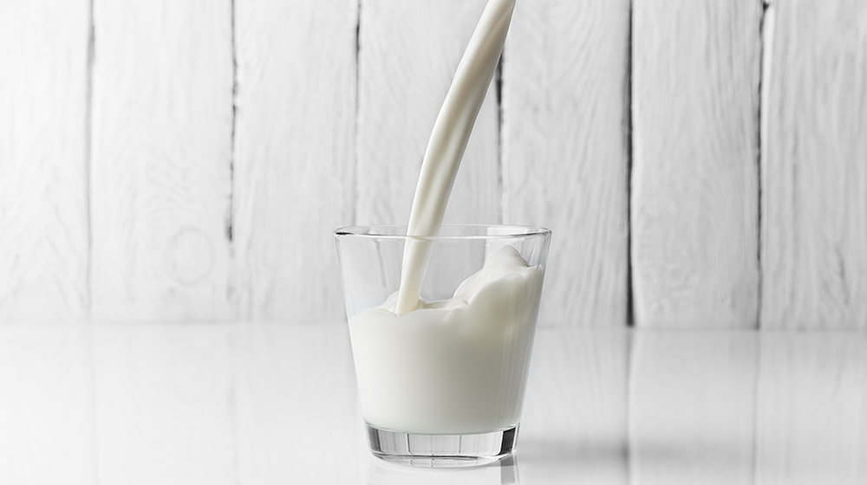

Notes:
Colocar como fondo para que los elementos sobresalgan encima de la imagen.

Slide 4
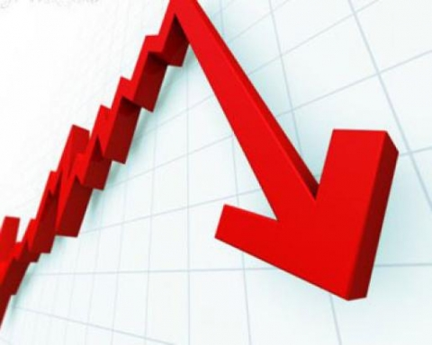

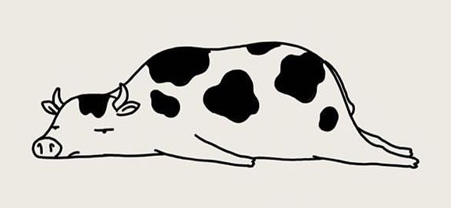
Imagen

Slide 5


“El precio de la luz es menor que el costo de la obscuridad”
— Arthur C. Nielsen
Notes:
Frase

Slide 6
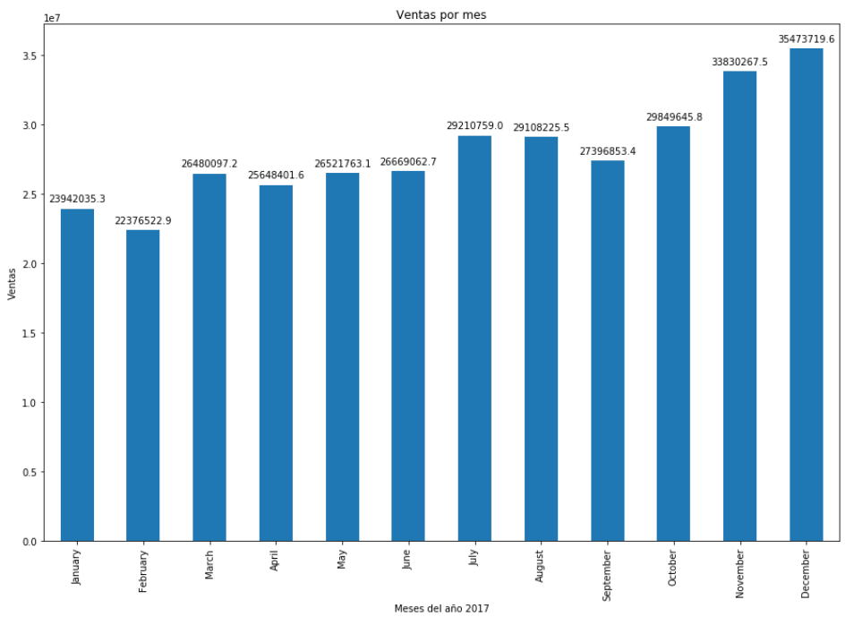



Slide 7


En los primeros 3 meses del 2018 se esperaba un crecimiento en las ventas del:
En esos 3 meses se esperaba una ganancia de:
6.5%
105M
Notes:
Mostrar porcentajes de resultados

Slide 8
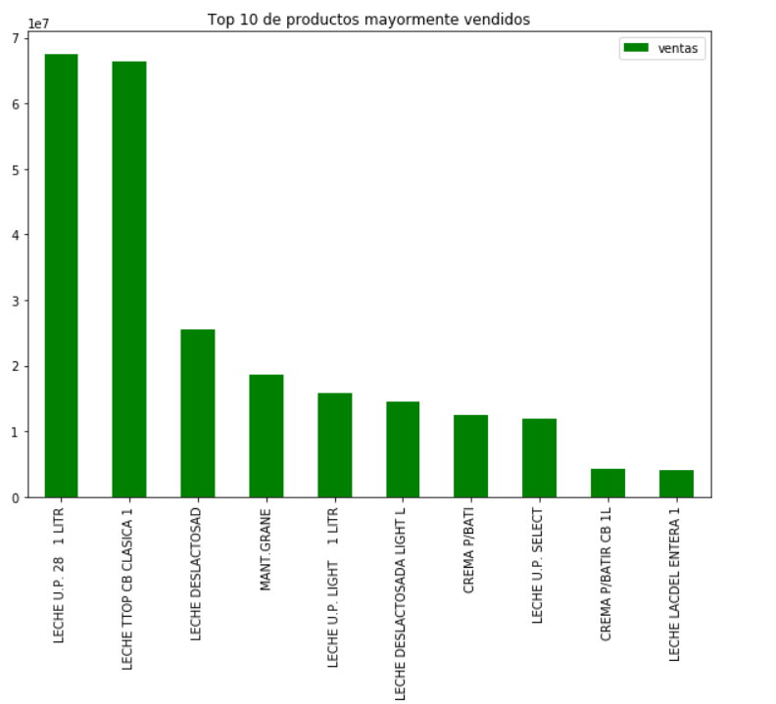


Slide 9
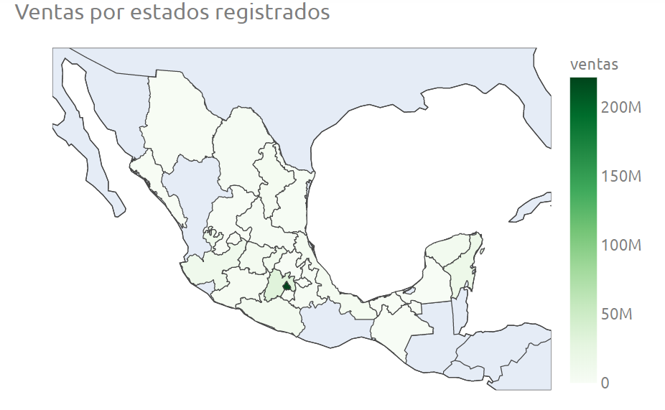
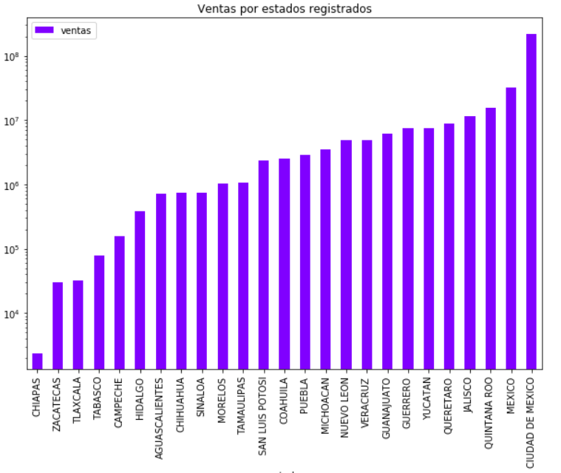


Slide 10

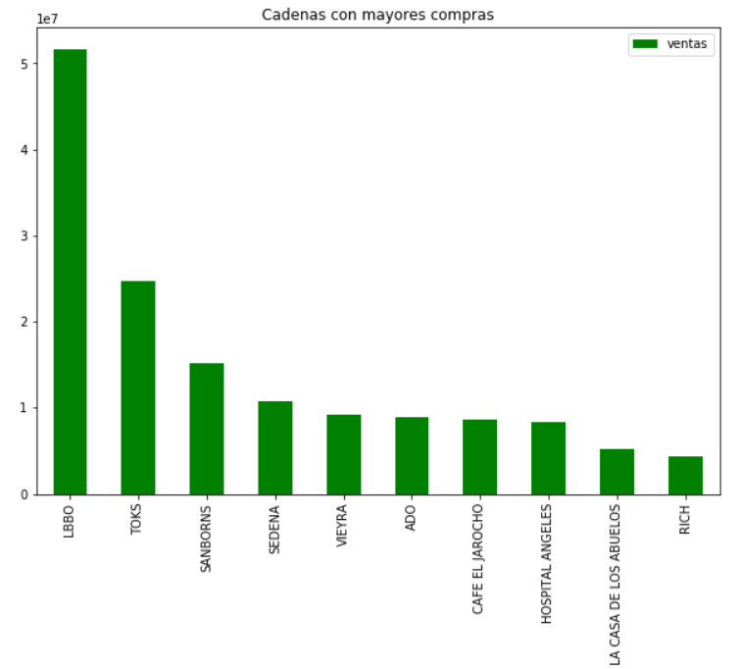
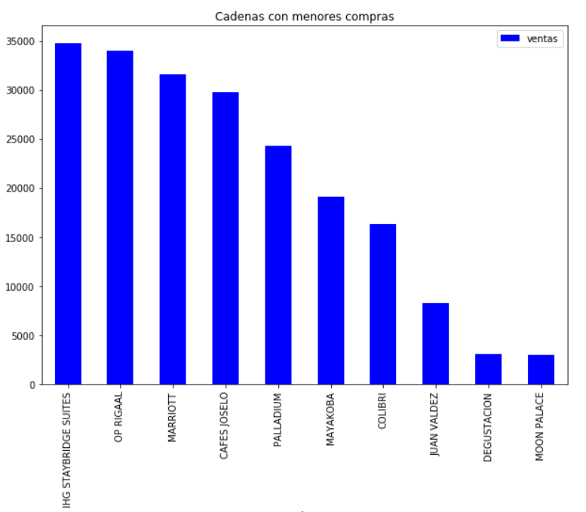

Slide 11

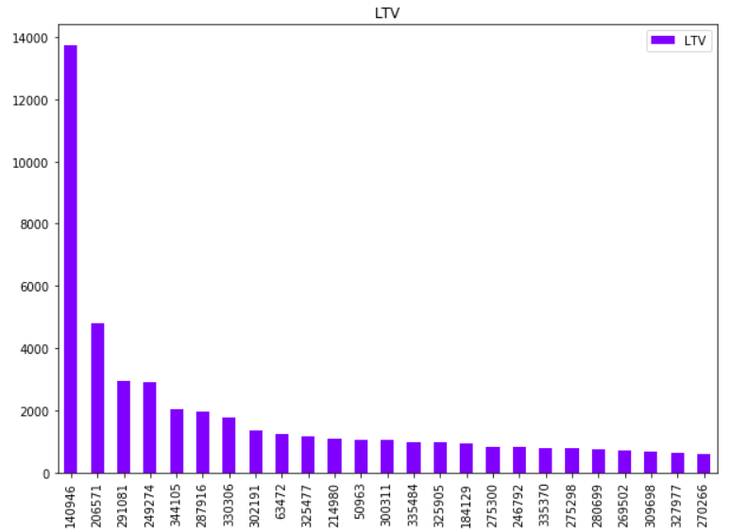
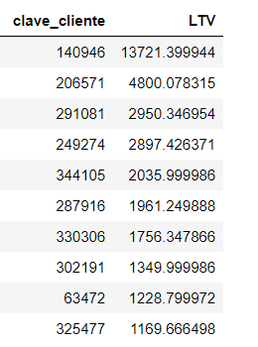


Slide 12
Jorge Octavio Barcenas Avelar
Muchas gracias
jorge_octavio25@outlook.com

